Slide 1
SAN PAOLO IN BIANCO in BergamoAiuta

Slide 2
Agenda
Chi Siamo
Progetto La Biblioteca a Casa tua
Progetto Due Mani in più
Progetto Auguri dalla Parrocchia
Progetto Collaborazioni con Commercianti
Progetto socialità
Utilità
I collaboratori
Partner

Slide 3
San Paolo in Bianco è un’associazione sportiva dilettantistica affiliata al C.O.N.I. fondata a maggio 2017 che promuove SOCIALITA’ ed INCLUSIONE tra ragazzi, anche con fragilità, attraverso lo sport o altre esperienze di vita, cercando di creare rapporti SOLIDI e IMPORTANTI.
Ha sede nell’oratorio di San Paolo Apostolo, Piazzale San Paolo 35 a Bergamo.
Ad oggi, l’attività istituzionale prevalente consiste nei servizi di consegna a favore di soggetti fragili, tra cui anziani e/o persone con gravi impedimenti che non potrebbero, ad esempio, uscire a fare la spesa.
Ogni consegna è effettuata da “una giovane squadra” composta da un/a ragazzo/a neurodivergente, da un/a ragazzo/a neurotipico/a e dall’eventuale presenta di un/una educatore/trice professionale.

Slide 4
Progetto La Biblioteca a Casa tua
CON IL PATROCINIO DI:
IN COLLABORAZIONE CON COMUNE DI BERGAMO E SISTEMA BIBLIOTECARIO URBANO

Slide 5
Consegna settimanale per il Sistema Bibliotecario Urbano nella città di Bergamo agli Spazi di Quartiere e ai Privati impossibilitati ad uscire di casa. Attivo da maggio 2021.

Slide 6
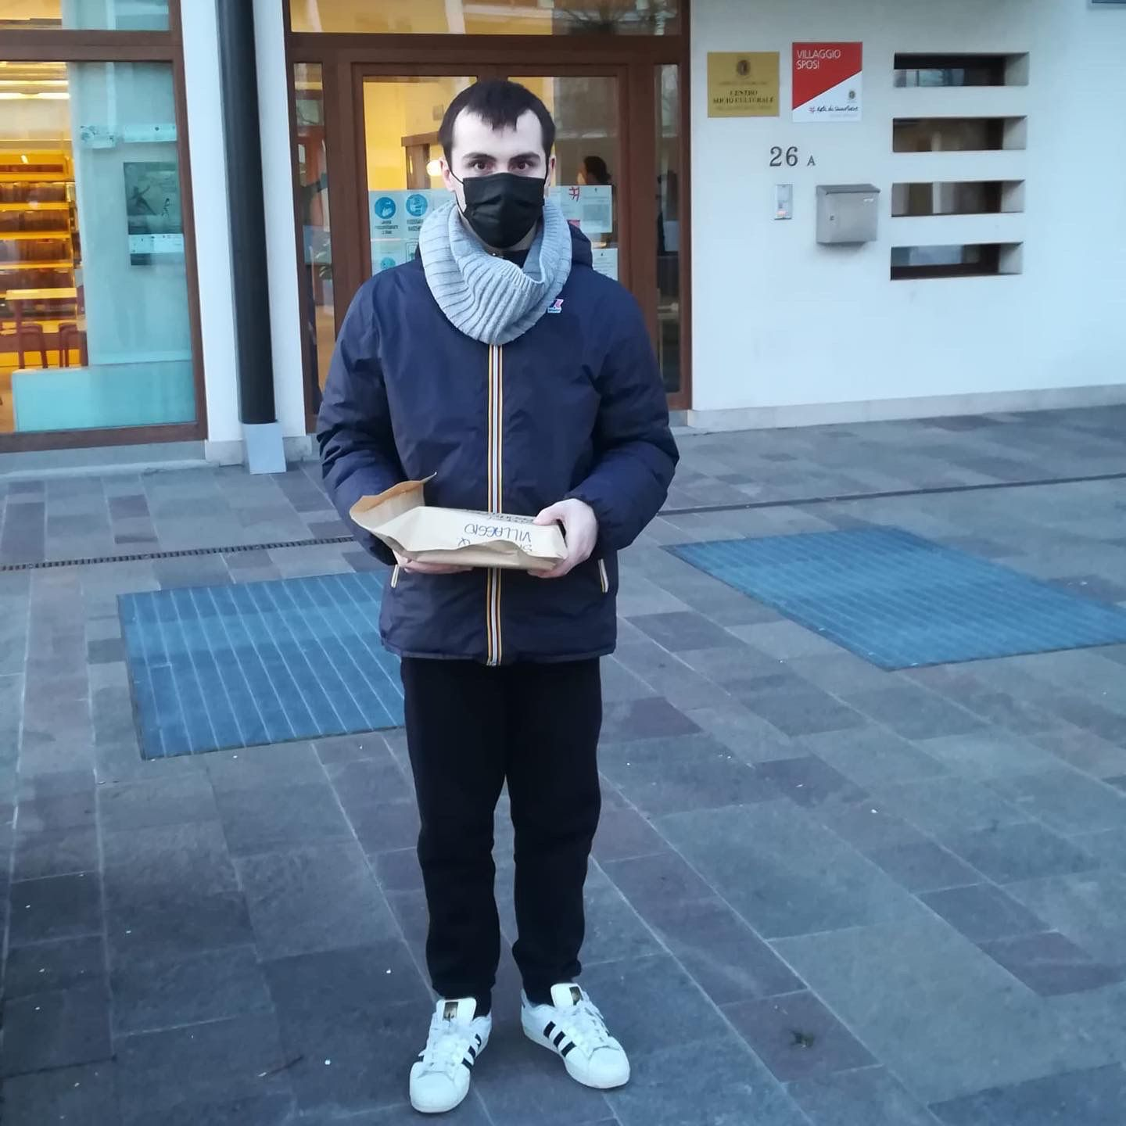
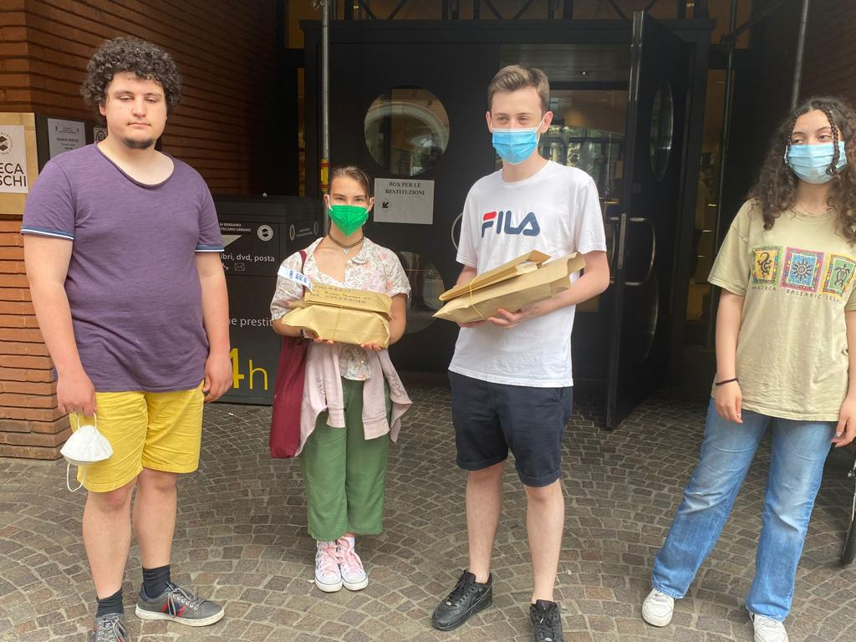

Slide 7
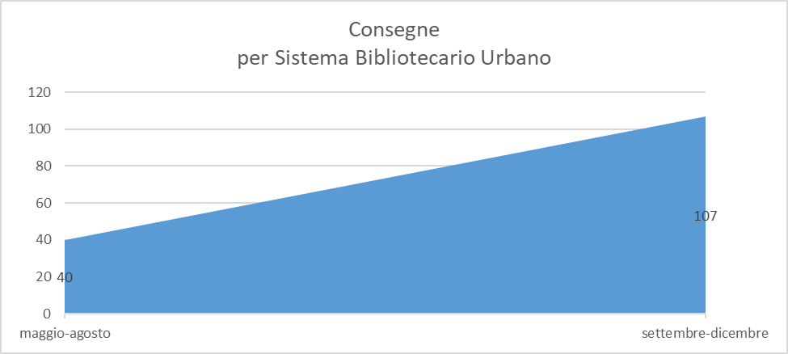
Anno 2021

Slide 8
Anno 2022 e 2022vs 2021

Slide 9
Anno 2023 e 2023 vs 2022 VS 2021

Slide 10
Progetto DUE MANI IN PIU’
CON IL PATROCINIO DI:
IN COLLABORAZIONE CON I SERVIZI SOCIALI DEL COMUNE DI BERGAMO, COOP LOMBARDIA E COOPERATIVA SERENA

Slide 11
Consegna ed eventuale pagamento settimanale per il negozio di Coop Lombardia, Via Broseta a Bergamo, nella città, ai Privati fragili impossibilitati ad uscire di casa. Attivo da aprile 2022. https://youtu.be/jyTqlgF22E4

Slide 12
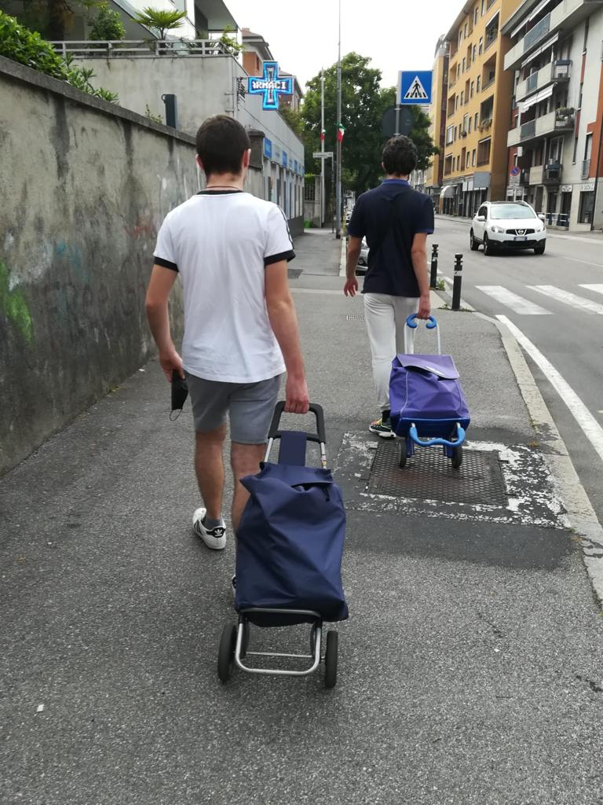

Slide 13
Anno 2022 e 2023

Slide 14
Progetto auguri dalla parrocchia
IN COLLABORAZIONE CON PARROCCHIA SAN PAOLO APOSTOLO

Slide 15
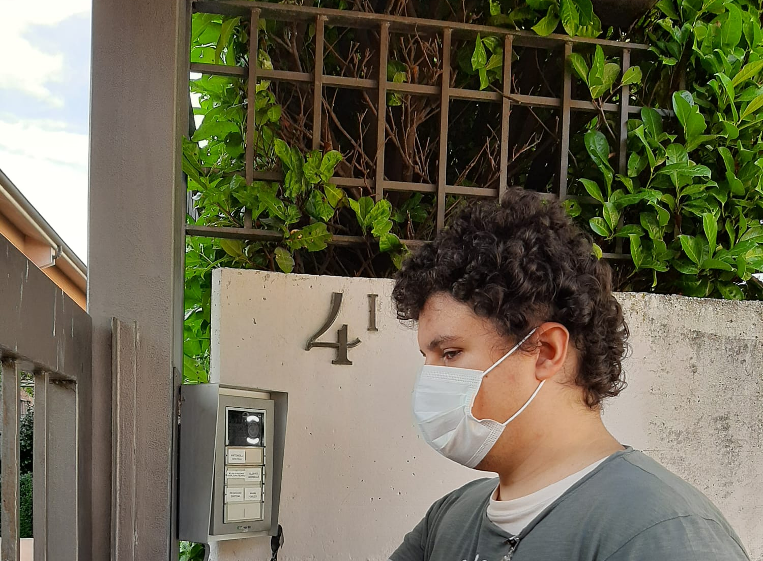
Consegna per La Parrocchia di San Paolo Apostolo, Piazzale San Paolo a Bergamo, gli auguri di Compleanno per le persone residenti nel quartiere over 80. Attivo da maggio 2021.

Slide 16
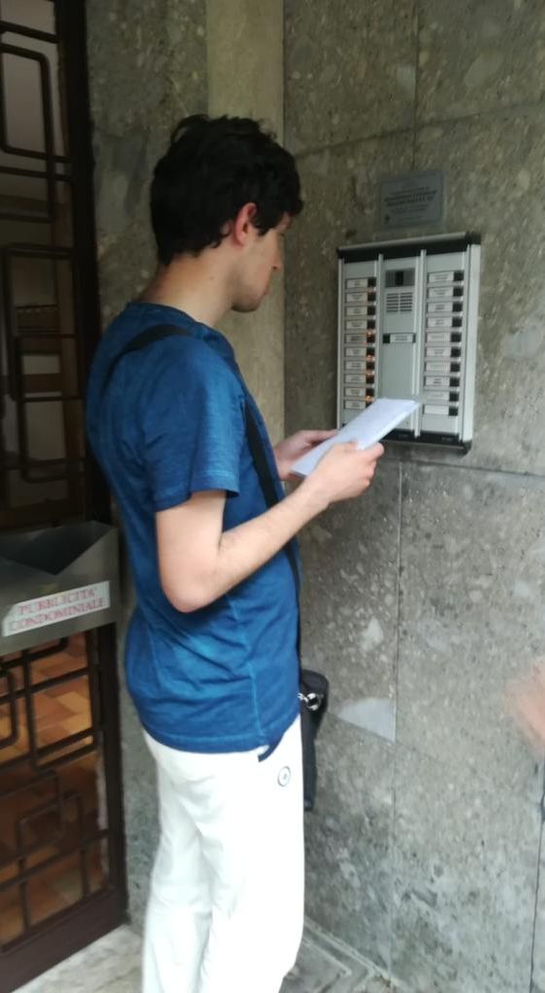
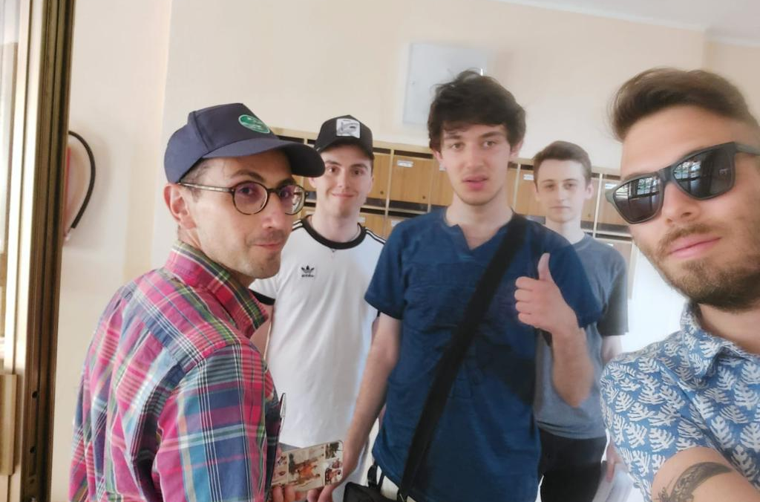

Slide 17
Progetto COLLABORAZIONI CON COMMERCIANTI
IN COLLABORAZIONE CON:
ACCORSI MAGLIERIA
BAR SAN PAOLO
CIAK PIZZA
NOCENTI PIERINO
PANIFICIO BELLINI
PAOLO FIORI
CARTOLERIA PARENTESI
AL FINE DI AUMENTARE LA CONSAPEVOLEZZA E LA CONSOCENZA DEI PARTECIPANTI NEL QUARTIERE si sviluppano iniziative di vario genere (calendario fotografico, volantinaggio….)

Slide 18
Volantinaggio, o altri tipi di servizi da concordare, per i commercianti che diventano partner di San Paolo in Bianco

Slide 19
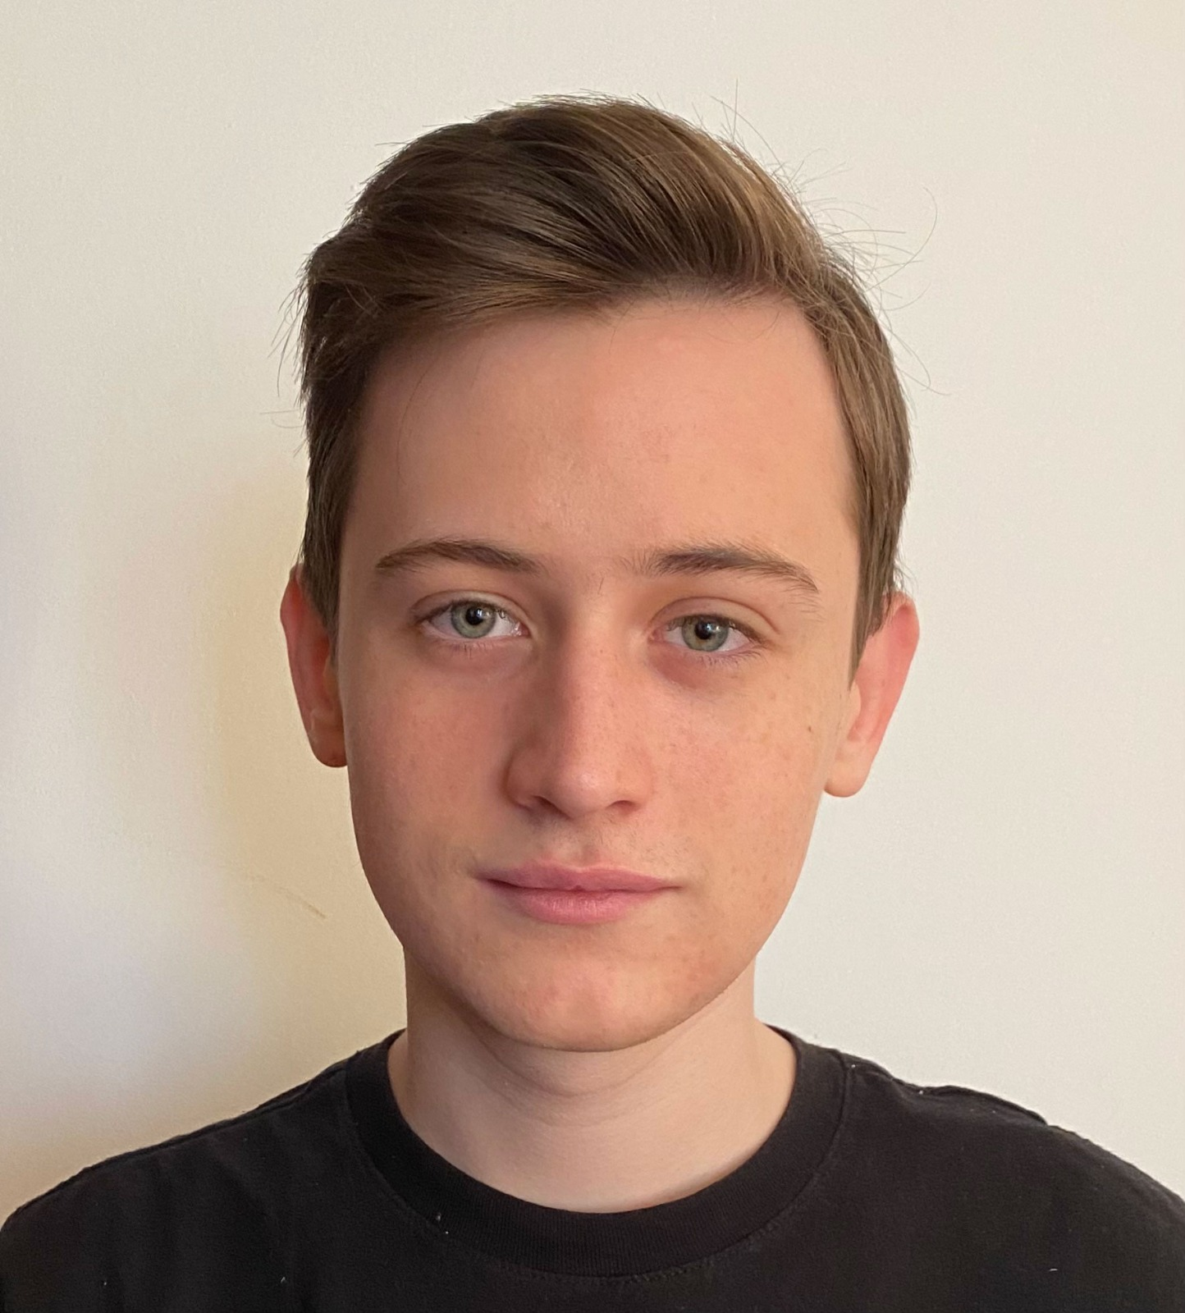
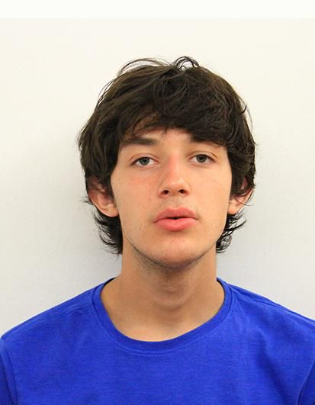
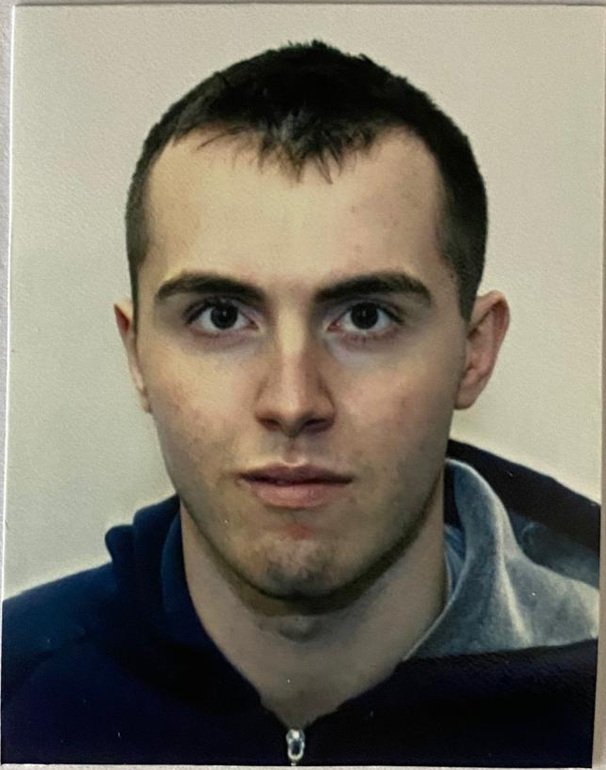
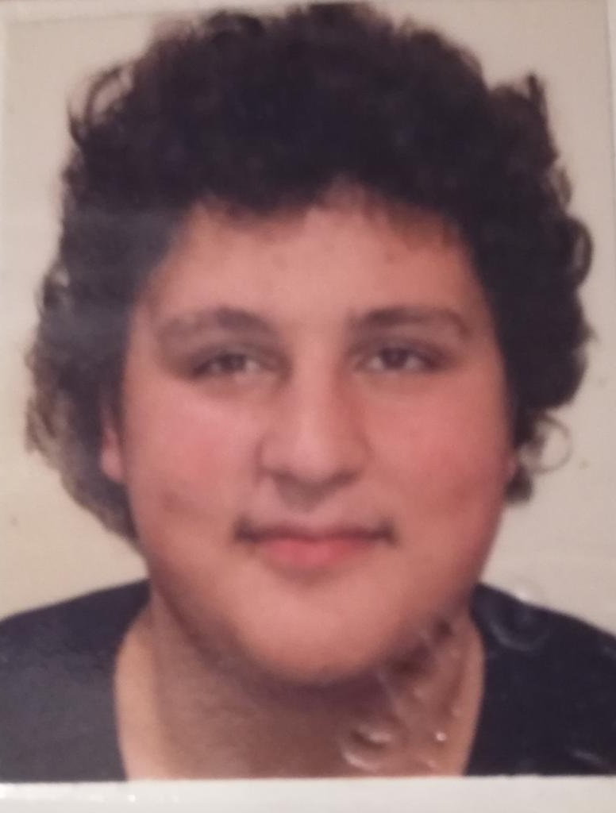
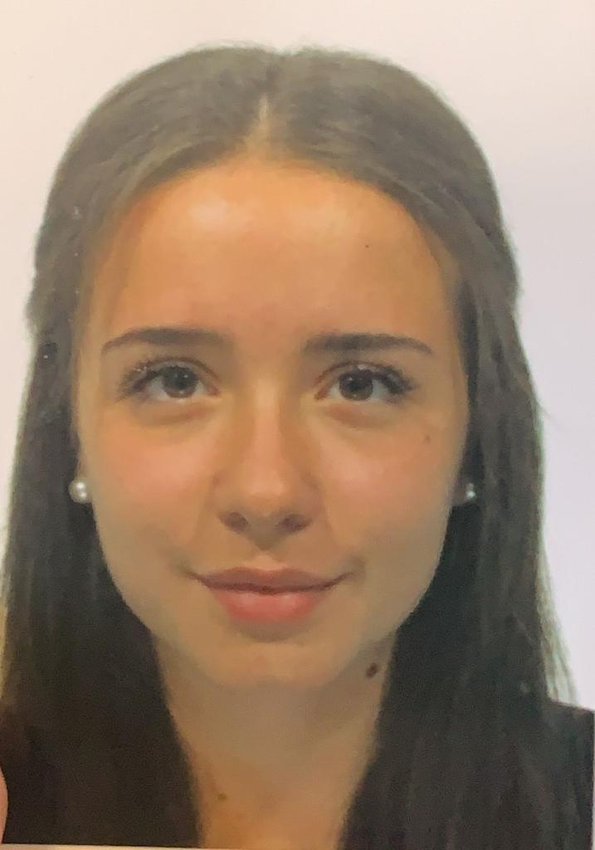
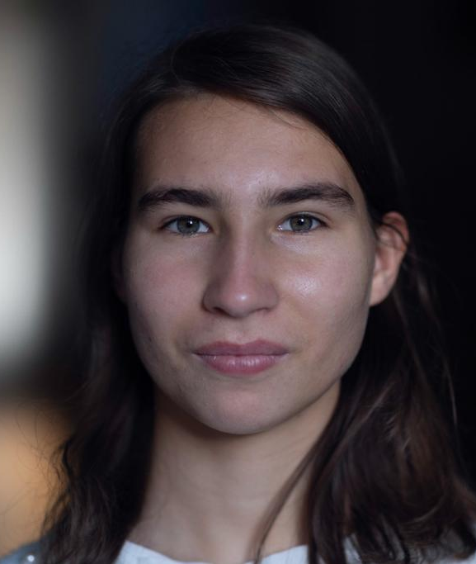
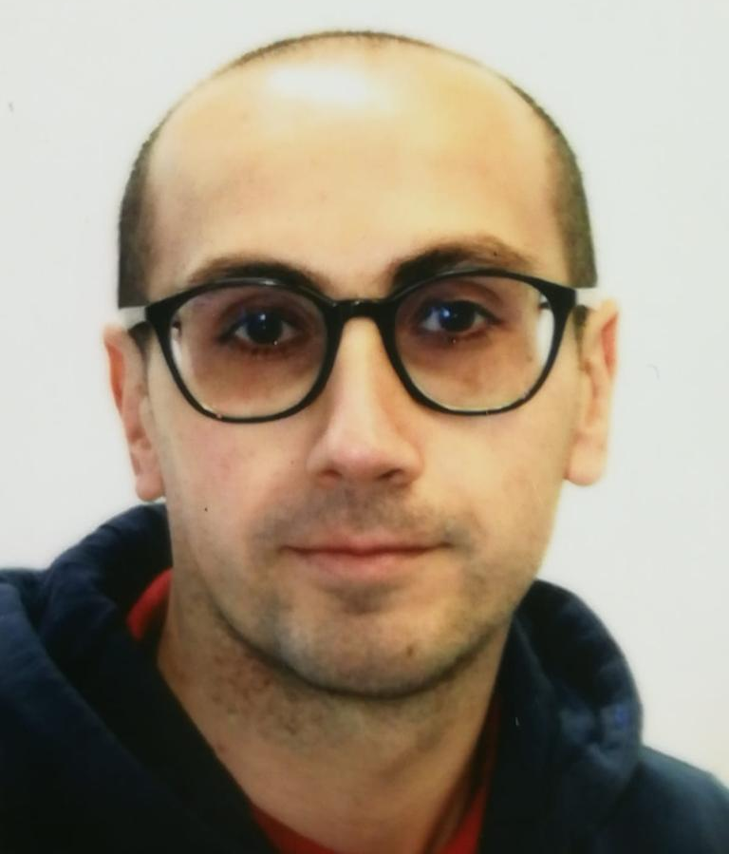
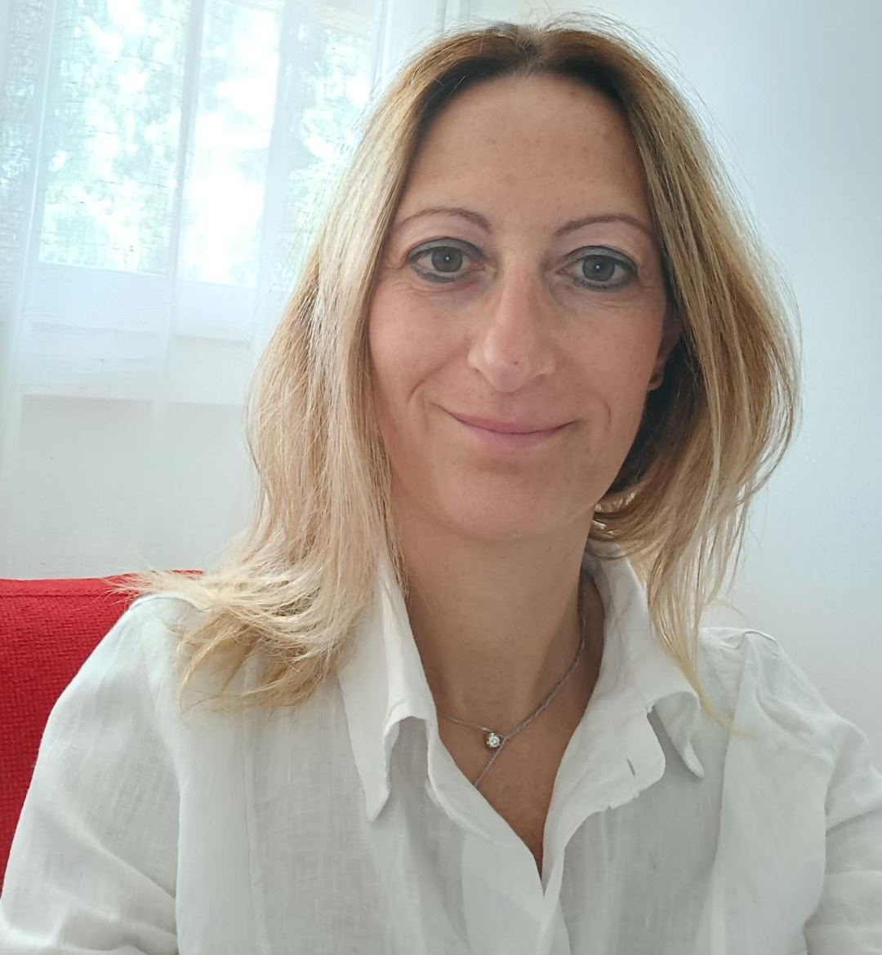
ALCUNI NOSTRI COLLABORATORI:
Giorgio Jacopo Luigi Pietro Benedetta Sasha
Giovanni Alessandro Luca Diego Irene
Ramona V.

Slide 20
Collaborazione con cooperativa serena:
Equipe educativa ogni 45 giorni coordinata dall’educatrice professionale Giulia Cattaneo
2 ore al mese di Coordinamento pratico con l’Educatore Professionale, esperto di autismo, Manuel Zucchinali

Slide 21
NOSTRI PARTNER:
CON IL PATROCINIO DI:

Slide 23
Grazie
Silvia Galimberti
sanpaoloinbianco@yahoo.com
3928328010

